Slide 1

קודים לתיקון שגיאות ושימושיהם במדעי המחשב הרצאה 12
מרצה: ד"ר קלים יפרמנקו
סמסטר: סתיו תשפ"א
תאריך: 24/11/2020

Slide 2
- מבואRM CODES
קודי RM (Reed-Muller) הינם קודים לתיקון שגיאות הנמצאים בשימוש בתקשורת אלחוטית (wireless), במיוחד ב Deep Space Communication. בנוסף, סטנדרד 5G מסתמך על קודי Polar לתיקון שגיאות ב Control Channel, אשר קשורים באופן הדוק לקודי RM.
קודי RM הינם הכללה של קודי Reed-Solomon וקודי Walsh-Hadamard. RM הינם קודים ליניאריים אשר Locally Testable, Locally Decodable וגם List Decodable. תכונות אלה הופכות אותם לשימושיים במיוחד ב Probabilistically Checkable Proof. נלמד בהרצאה 22 אודות קודים לוקאליים.
קודי Reed-Muller קרויים על שם David E. Muller אשר המציא אותם בשנת 1954, ו Irving S. Reed, אשר הציע את אלגוריתם הפענוח היעיל הראשון.
קודי RM ניתנים לייצוג ע"י מספר דרכים שונות (אך שקולות). הייצוג המבוסס על פולינומים מדרגה נמוכה הינו אלגנטי ומותאם במיוחד לאפליקציה שלהם כ Locally Testable וכ Locally Decodable.

Slide 3
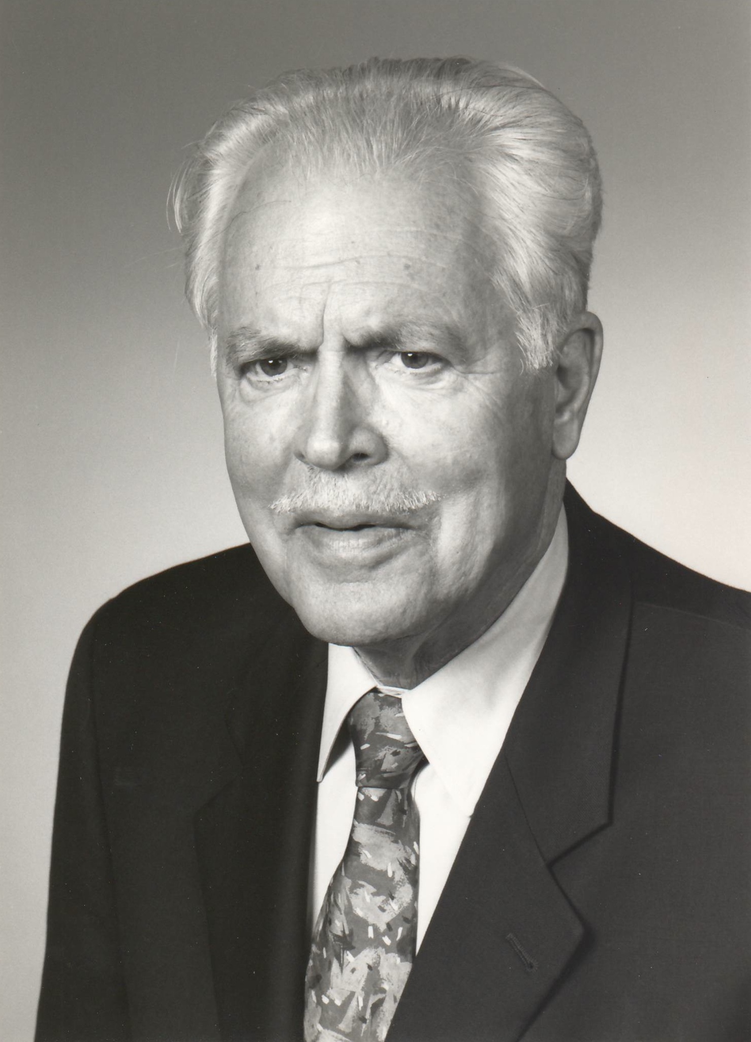

- מבואRM CODES
קודי RM (Reed-Muller) הינם קודים לתיקון שגיאות הנמצאים בשימוש בתקשורת אלחוטית (wireless), במיוחד ב Deep Space Communication. בנוסף, סטנדרד 5G מסתמך על קודי Polar לתיקון שגיאות ב Control Channel, אשר קשורים באופן הדוק לקודי RM.
קודי RM הינם הכללה של קודי Reed-Solomon וקודי Walsh-Hadamard. RM הינם קודים ליניאריים אשר Locally Testable, Locally Decodable וגם List Decodable. תכונות אלה הופכות אותם לשימושיים במיוחד ב Probabilistically Checkable Proof. נלמד בהרצאה 22 אודות קודים לוקאליים.
קודי Reed-Muller קרויים על שם David E. Muller אשר המציא אותם בשנת 1954, ו Irving S. Reed, אשר הציע את אלגוריתם הפענוח היעיל הראשון.
קודי RM ניתנים לייצוג ע"י מספר דרכים שונות (אך שקולות). הייצוג המבוסס על פולינומים מדרגה נמוכה הינו אלגנטי ומותאם במיוחד לאפליקציה שלהם כ Locally Testable וכ Locally Decodable.
Irving S. Reed
David E. Muller

Slide 4
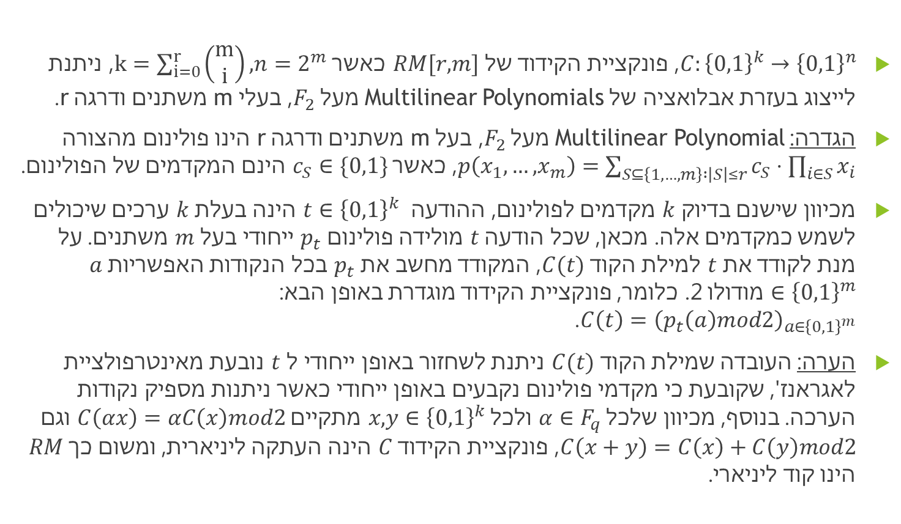
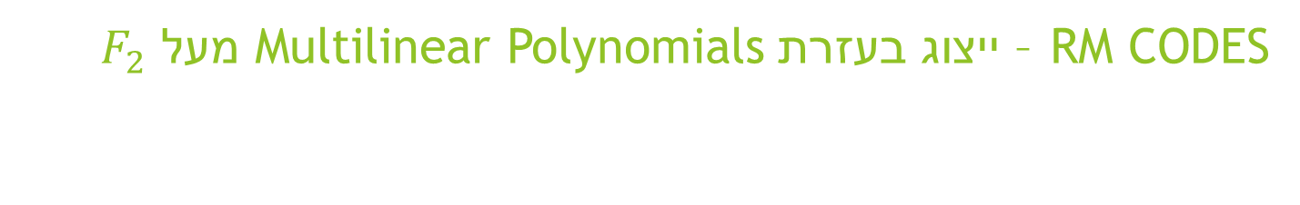
RM CODES – ייצוג בעזרת Multilinear Polynomials מעל $F_{2}$
$C:{\left\{0,1\right\}}^{k}→{\left\{0,1\right\}}^{n}$, פונקציית הקידוד של$RM[r,m]$ כאשר $k=\sum_{i=0}^{r}{\left(\begin{matrix}m \\ i\end{matrix}\right)}, n=2^{m}$, ניתנת לייצוג בעזרת אבלואציה של Multilinear Polynomials מעל $F_{2}$, בעלי m משתנים ודרגה r.
הגדרה: Multilinear Polynomial מעל $F_{2}$, בעל m משתנים ודרגה r הינו פולינום מהצורה $p\left(x_{1},…,x_{m}\right)=\sum_{S⊆\left\{1,…,m\right\} :\left|S\right|≤r}{c_{S}}⋅\prod_{i∈S}{x_{i}}$, כאשר $c_{S}∈\{0,1\}$ הינם המקדמים של הפולינום.
מכיוון שישנם בדיוק $k$ מקדמים לפולינום, ההודעה $t∈{\left\{0,1\right\}}^{k}$ הינה בעלת $k$ ערכים שיכולים לשמש כמקדמים אלה. מכאן, שכל הודעה $t$ מולידה פולינום $p_{t}$ ייחודי בעל $m$ משתנים. על מנת לקודד את $t$ למילת הקוד $C(t)$, המקודד מחשב את $p_{t}$ בכל הנקודות האפשריות $a∈{\left\{0,1\right\}}^{m}$ מודולו 2. כלומר, פונקציית הקידוד מוגדרת באופן הבא: $C\left(t\right)={\left(p_{t}\left(a\right)mod2\right)}_{a∈{\left\{0,1\right\}}^{m}}$.
הערה: העובדה שמילת הקוד $C(t)$ ניתנת לשחזור באופן ייחודי ל $t$ נובעת מאינטרפולציית לאגראנז', שקובעת כי מקדמי פולינום נקבעים באופן ייחודי כאשר ניתנות מספיק נקודות הערכה. בנוסף, מכיוון שלכל $α∈F_{q}$ ולכל $x,y∈{\left\{0,1\right\}}^{k}$ מתקיים $C\left(αx\right)=αC\left(x\right)mod2$ וגם $C\left(x+y\right)=C\left(x\right)+C\left(y\right)mod2$, פונקציית הקידוד $C$ הינה העתקה ליניארית, ומשום כך $RM$ הינו קוד ליניארי.

Slide 5
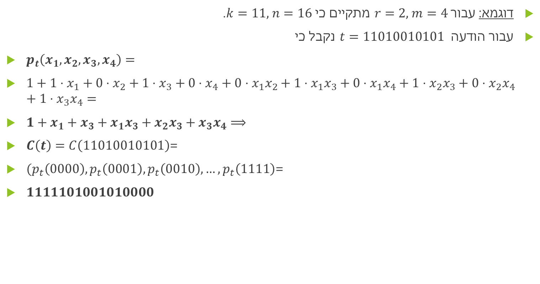
RM CODES – ייצוג בעזרת Multilinear Polynomials מעל $F_{2}$
דוגמא: עבור $r=2, m=4$ מתקיים כי $k=11, n=16$.
עבור הודעה $t=11010010101$ נקבל כי
$p_{t}\left(x_{1},x_{2},x_{3},x_{4}\right)=$
$1+1⋅x_{1}+0⋅x_{2}+1⋅x_{3}+0⋅x_{4}+0⋅x_{1}x_{2}+1⋅x_{1}x_{3}+0⋅x_{1}x_{4}+1⋅x_{2}x_{3}+0⋅x_{2}x_{4}+1⋅x_{3}x_{4}=$
$1+x_{1}+x_{3}+x_{1}x_{3}+x_{2}x_{3}+x_{3}x_{4}⟹$
$C\left(t\right)=C\left(11010010101\right)$=
$(p_{t}\left(0000\right),p_{t}\left(0001\right),p_{t}\left(0010\right),…,p_{t}\left(1111\right)$=
$1111101001010000$

Slide 6
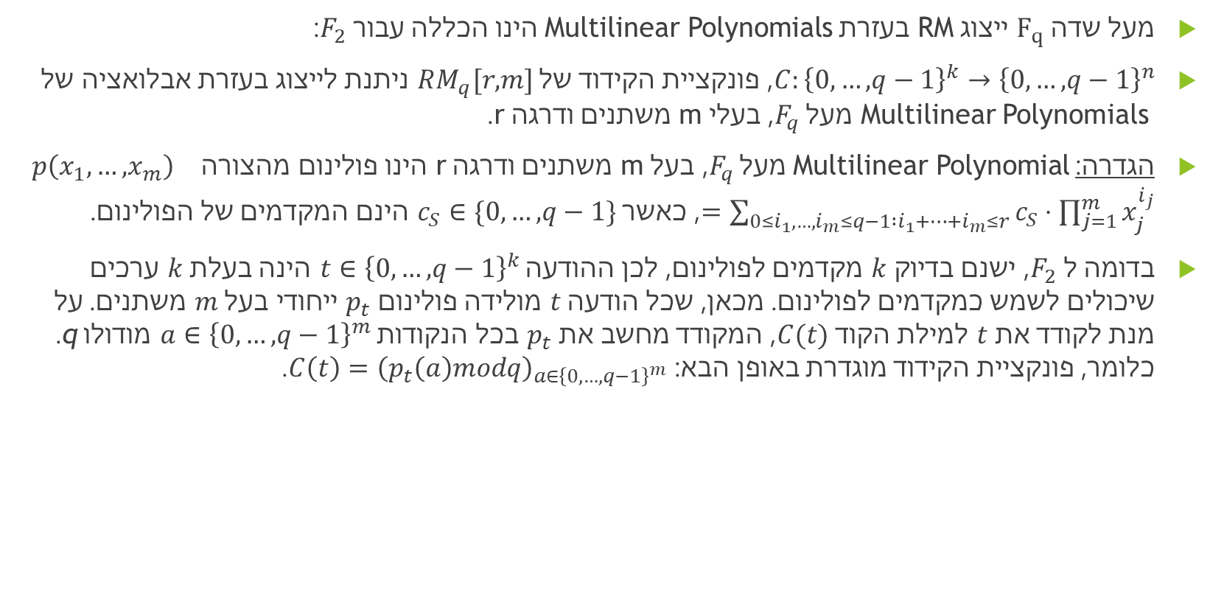

RM CODES – ייצוג בעזרת Multilinear Polynomials מעל $F_{q}$
מעל שדה $F_{q}$ ייצוג RM בעזרת Multilinear Polynomials הינו הכללה עבור $F_{2}$:
$C:{\left\{0,…,q−1\right\}}^{k}→{\left\{0,…,q−1\right\}}^{n}$, פונקציית הקידוד של $RM_{q}[r,m]$ ניתנת לייצוג בעזרת אבלואציה של Multilinear Polynomials מעל $F_{q}$, בעלי m משתנים ודרגה r.
הגדרה: Multilinear Polynomial מעל $F_{q}$, בעל m משתנים ודרגה r הינו פולינום מהצורה $p\left(x_{1},…,x_{m}\right)=\sum_{0≤i_{1},…,i_{m}≤q−1 :i_{1}+…+i_{m}≤r}{c_{S}}⋅\prod_{j=1}^{m}{x_{j}^{i_{j}}}$, כאשר $c_{S}∈\{0,…,q−1\}$ הינם המקדמים של הפולינום.
בדומה ל $F_{2}$, ישנם בדיוק $k$ מקדמים לפולינום, לכן ההודעה $t∈{\left\{0,…,q−1\right\}}^{k}$ הינה בעלת $k$ ערכים שיכולים לשמש כמקדמים לפולינום. מכאן, שכל הודעה $t$ מולידה פולינום $p_{t}$ ייחודי בעל $m$ משתנים. על מנת לקודד את $t$ למילת הקוד $C(t)$, המקודד מחשב את $p_{t}$ בכל הנקודות $a∈{\left\{0,…,q−1\right\}}^{m}$ מודולו q. כלומר, פונקציית הקידוד מוגדרת באופן הבא: $C\left(t\right)={\left(p_{t}\left(a\right)modq\right)}_{a∈{\left\{0,…,q−1\right\}}^{m}}$.

Slide 7

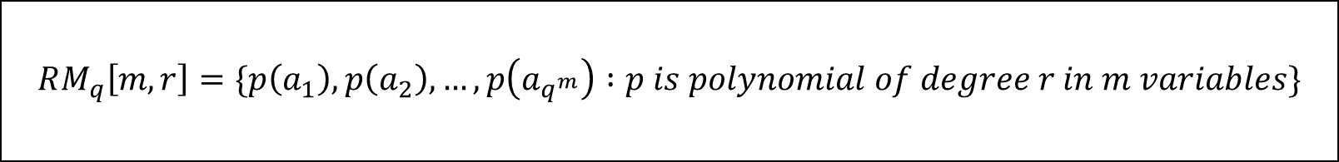
RM CODES – ייצוג בעזרת Multilinear Polynomials מעל $F_{q}$
מעל שדה $F_{q}$ ייצוג RM בעזרת Multilinear Polynomials הינו הכללה עבור $F_{2}$:
$C:{\left\{0,…,q−1\right\}}^{k}→{\left\{0,…,q−1\right\}}^{n}$, פונקציית הקידוד של $RM_{q}\left[r,m\right]$ ניתנת לייצוג בעזרת אבלואציה של Multilinear Polynomials מעל $F_{q}$, בעלי m משתנים ודרגה r.
הגדרה: Multilinear Polynomial מעל $F_{q}$, בעל m משתנים ודרגה r הינו פולינום מהצורה $p\left(x_{1},…,x_{m}\right)=\sum_{0≤i_{1},…,i_{m}≤q−1 :i_{1}+…+i_{m}≤r}{c_{S}}⋅\prod_{j=1}^{m}{x_{j}^{i_{j}}}$, כאשר $c_{S}∈\{0,…,q−1\}$ הינם המקדמים של הפולינום.
בדומה ל $F_{2}$, ישנם בדיוק $k$ מקדמים לפולינום, לכן ההודעה $t∈{\left\{0,…,q−1\right\}}^{k}$ הינה בעלת $k$ ערכים שיכולים לשמש כמקדמים לפולינום. מכאן, שכל הודעה $t$ מולידה פולינום $p_{t}$ ייחודי בעל $m$ משתנים. על מנת לקודד את $t$ למילת הקוד $C(t)$, המקודד מחשב את $p_{t}$ בכל הנקודות $a∈{\left\{0,…,q−1\right\}}^{m}$ מודולו q. כלומר, פונקציית הקידוד מוגדרת באופן הבא: $C\left(t\right)={\left(p_{t}\left(a\right)modq\right)}_{a∈{\left\{0,…,q−1\right\}}^{m}}$.
$$RM_{q}\left[m,r\right]=\{p\left(a_{1}\right),p\left(a_{2}\right),…,p\left(a_{q^{m}}\right) :p is polynomial of degree r in m variables\}$$

Slide 8
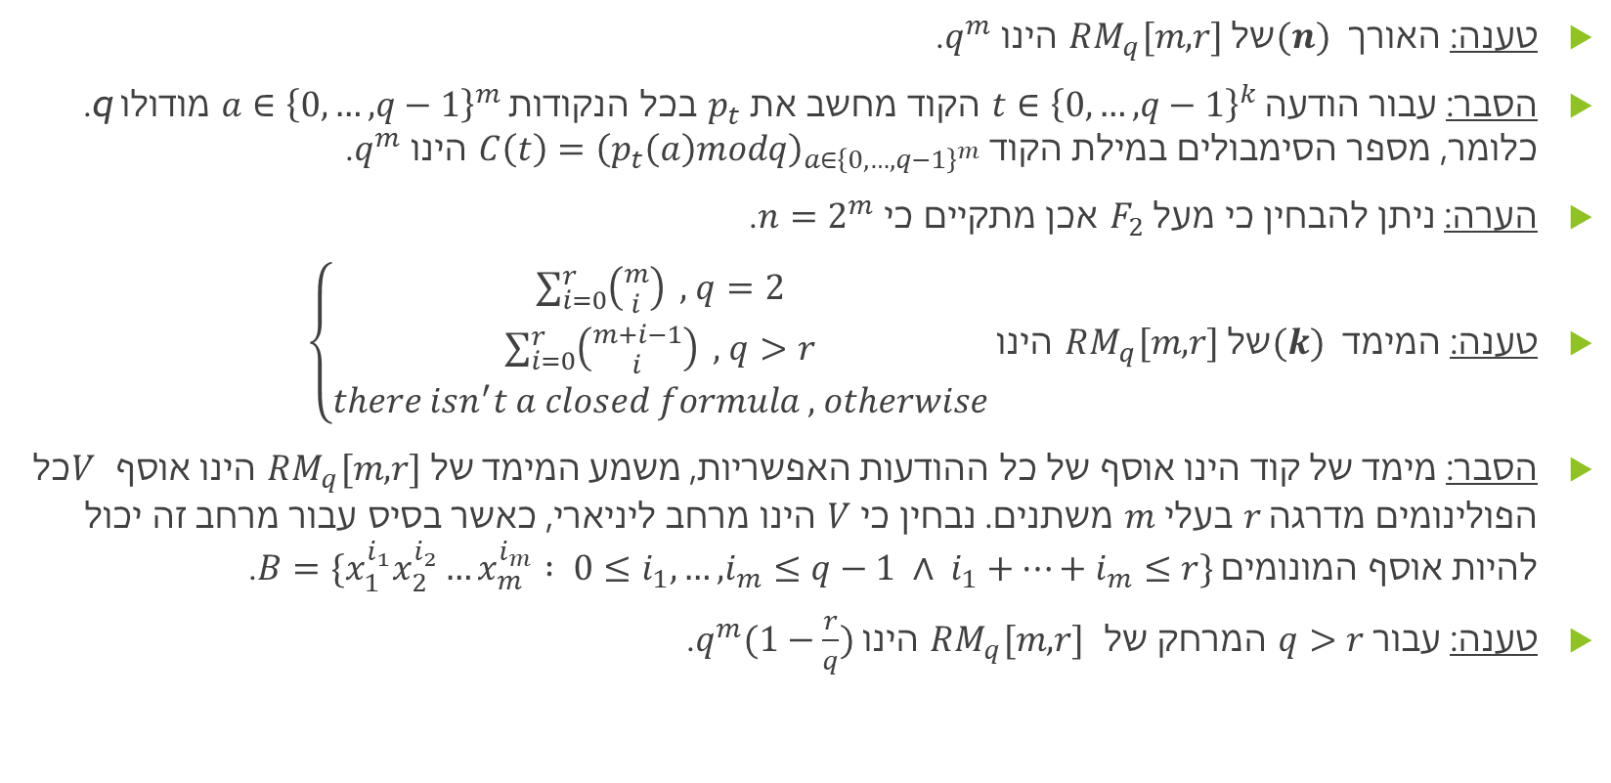
RM CODES – ייצוג בעזרת Multilinear Polynomials מעל $F_{q}$
טענה: האורך $(n)$ של $RM_{q}[m,r]$ הינו $q^{m}$.
הסבר: עבור הודעה $t∈{\left\{0,…,q−1\right\}}^{k}$ הקוד מחשב את $p_{t}$ בכל הנקודות $a∈{\left\{0,…,q−1\right\}}^{m}$ מודולו q. כלומר, מספר הסימבולים במילת הקוד $C\left(t\right)={\left(p_{t}\left(a\right)modq\right)}_{a∈{\left\{0,…,q−1\right\}}^{m}}$ הינו $q^{m}$.
הערה: ניתן להבחין כי מעל $F_{2}$ אכן מתקיים כי $n=2^{m}$.
טענה: המימד $(k)$ של $RM_{q}[m,r]$ הינו $\left\{\begin{aligned}\sum_{i=0}^{r}{\left({m \atop i}\right)} , q=2 \\ \sum_{i=0}^{r}{\left({m+i−1 \atop i}\right)} , q>r \\ there isn^{′}t a closed formula , otherwise\end{aligned}\right.$
הסבר: מימד של קוד הינו אוסף של כל ההודעות האפשריות, משמע המימד של $RM_{q}[m,r]$ הינו אוסף $V$ כל הפולינומים מדרגה $r$ בעלי $m$ משתנים. נבחין כי $V$ הינו מרחב ליניארי, כאשר בסיס עבור מרחב זה יכול להיות אוסף המונומים $B=\{x_{1}^{i_{1}}x_{2}^{i_{2}}…x_{m}^{i_{m}} : 0≤i_{1},…,i_{m}≤q−1 ∧ i_{1}+…+i_{m}≤r\}$.
טענה: עבור $q>r$ המרחק של $RM_{q}[m,r]$ הינו $q^{m}(1−\frac{r}{q})$.

Slide 9

RM CODES – Locally Decodable
כאמור, אחת מהתכונות החשובות של RM בייצוג ע"י Multilinear Polynomials, הינה שהוא Locally Decodable כאשר $r<q$.
למשל עבור $m=2$, ניתן לקחת פולינום בעל 2 משתנים, לצמצם אותו על הישר, ולקבל פולינום בעל אותה הדרגה.
כלומר, בהינתן $C\left(t\right)=w∈F_{q}^{n}$, ה Local Decoder מעביר ישר רנדומלי דרך $w$, ובעזרת $r+1$ נקודות על ישר זה מבצע אינטרפולציה לפולינום $p_{t}$ שבעזרתו ניתן לחשב בקלות את $t$.

Slide 10
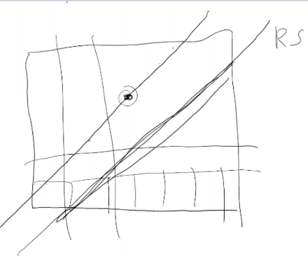
RM CODES – Locally Decodable
כאמור, אחת מהתכונות החשובות של RM בייצוג ע"י Multilinear Polynomials, הינה שהוא Locally Decodable כאשר $r<q$.
למשל עבור $m=2$, ניתן לקחת פולינום בעל 2 משתנים, לצמצם אותו על הישר, ולקבל פולינום בעל אותה הדרגה.
כלומר, בהינתן $C\left(t\right)=w∈F_{q}^{n}$, ה Local Decoder מעביר ישר רנדומלי דרך $w$, ובעזרת $r+1$ נקודות על ישר זה מבצע אינטרפולציה לפולינום $p_{t}$ שבעזרתו ניתן לחשב בקלות את $t$.

Slide 11

RM CODES – Locally Decodable
טענה: עבור $q=2$ המרחק של $RM_{q}[m,r]$ הינו $2^{m−r}$.
הוכחה: $RM_{q}[m,r]$ הינו קוד ליניארי לכן נצטרך להוכיח כי:
א. קיימת מילת קוד $c∈RM_{2}\left[m,r\right]$ כך ש $wt\left(c\right)=2^{m−r}$.
ב. לכל מילת קוד $c∈RM_{2}\left[m,r\right]$ מתקיים $wt\left(c\right)≥2^{m−r}$.

Slide 12
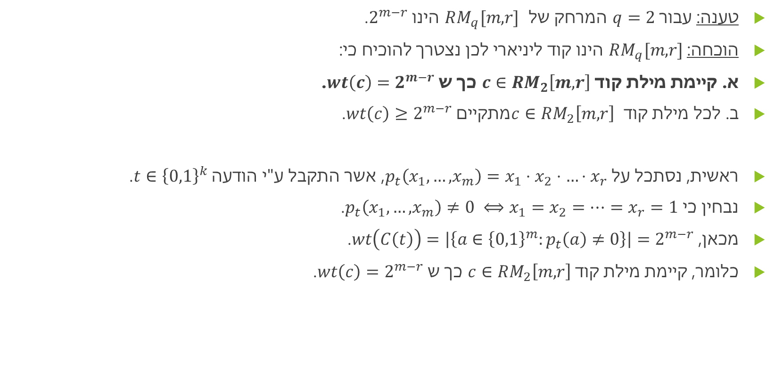
RM CODES – Locally Decodable
טענה: עבור $q=2$ המרחק של $RM_{q}[m,r]$ הינו $2^{m−r}$.
הוכחה: $RM_{q}[m,r]$ הינו קוד ליניארי לכן נצטרך להוכיח כי:
א. קיימת מילת קוד $c∈RM_{2}\left[m,r\right]$ כך ש $wt\left(c\right)=2^{m−r}$.
ב. לכל מילת קוד $c∈RM_{2}\left[m,r\right]$ מתקיים $wt\left(c\right)≥2^{m−r}$.
ראשית, נסתכל על $p_{t}\left(x_{1},…,x_{m}\right)=x_{1}⋅x_{2}⋅…⋅x_{r}$, אשר התקבל ע"י הודעה $t∈{\left\{0,1\right\}}^{k}$.
נבחין כי $p_{t}\left(x_{1},…,x_{m}\right)≠0 ⟺x_{1}=x_{2}=…=x_{r}=1$.
מכאן, $wt\left(C\left(t\right)\right)=\left|\left\{a∈{\left\{0,1\right\}}^{m}:p_{t}\left(a\right)≠0\right\}\right|=2^{m−r}$.
כלומר, קיימת מילת קוד $c∈RM_{2}\left[m,r\right]$ כך ש $wt\left(c\right)=2^{m−r}$.

Slide 13
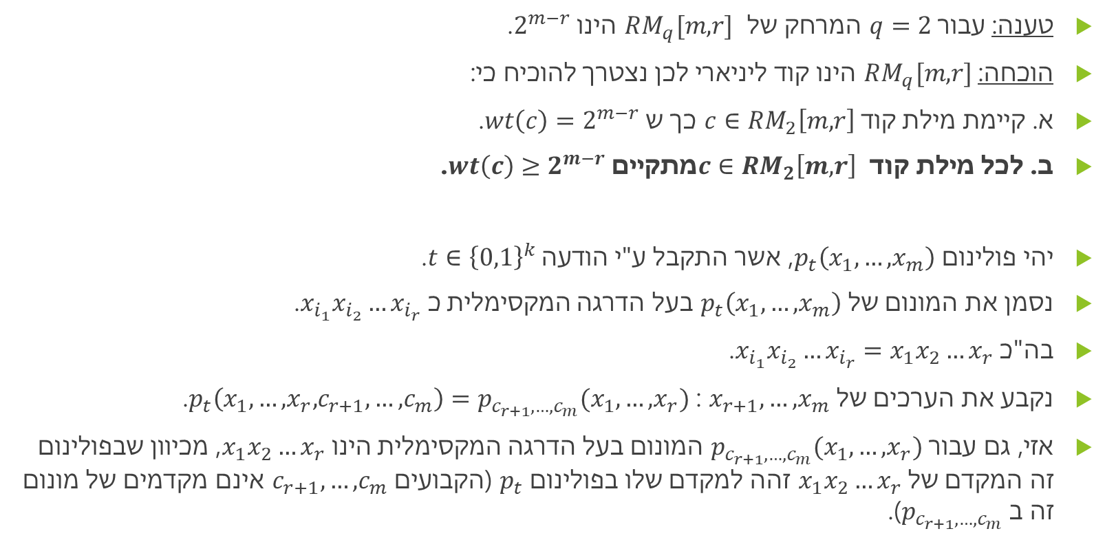
RM CODES – Locally Decodable
טענה: עבור $q=2$ המרחק של $RM_{q}[m,r]$ הינו $2^{m−r}$.
הוכחה: $RM_{q}[m,r]$ הינו קוד ליניארי לכן נצטרך להוכיח כי:
א. קיימת מילת קוד $c∈RM_{2}\left[m,r\right]$ כך ש $wt\left(c\right)=2^{m−r}$.
ב. לכל מילת קוד $c∈RM_{2}\left[m,r\right]$ מתקיים $wt\left(c\right)≥2^{m−r}$.
יהי פולינום $p_{t}\left(x_{1},…,x_{m}\right)$, אשר התקבל ע"י הודעה $t∈{\left\{0,1\right\}}^{k}$.
נסמן את המונום של $p_{t}\left(x_{1},…,x_{m}\right)$ בעל הדרגה המקסימלית כ $x_{i_{1}}x_{i_{2}}…x_{i_{r}}$.
בה"כ $x_{i_{1}}x_{i_{2}}…x_{i_{r}}=x_{1}x_{2}…x_{r}$.
נקבע את הערכים של $x_{r+1},…,x_{m}$ : $p_{t}\left(x_{1},…,x_{r},c_{r+1},…,c_{m}\right)=p_{c_{r+1},…,c_{m}}(x_{1},…,x_{r})$.
אזי, גם עבור $p_{c_{r+1},…,c_{m}}(x_{1},…,x_{r})$ המונום בעל הדרגה המקסימלית הינו $x_{1}x_{2}…x_{r}$, מכיוון שבפולינום זה המקדם של $x_{1}x_{2}…x_{r}$ זהה למקדם שלו בפולינום $p_{t}$ (הקבועים $c_{r+1},…,c_{m}$ אינם מקדמים של מונום זה ב $p_{c_{r+1},…,c_{m}}$).

Slide 14
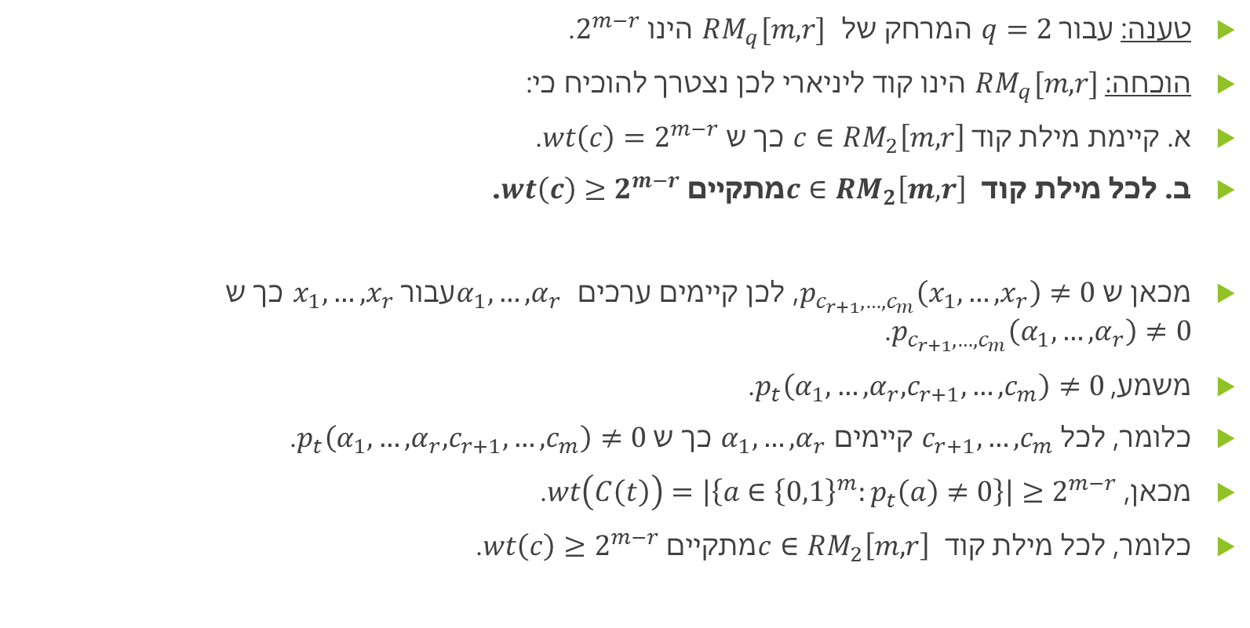
RM CODES – Locally Decodable
טענה: עבור $q=2$ המרחק של $RM_{q}[m,r]$ הינו $2^{m−r}$.
הוכחה: $RM_{q}[m,r]$ הינו קוד ליניארי לכן נצטרך להוכיח כי:
א. קיימת מילת קוד $c∈RM_{2}\left[m,r\right]$ כך ש $wt\left(c\right)=2^{m−r}$.
ב. לכל מילת קוד $c∈RM_{2}\left[m,r\right]$ מתקיים $wt\left(c\right)≥2^{m−r}$.
מכאן ש $p_{c_{r+1},…,c_{m}}\left(x_{1},…,x_{r}\right)≠0$, לכן קיימים ערכים $α_{1},…,α_{r}$ עבור $x_{1},…,x_{r}$ כך ש $p_{c_{r+1},…,c_{m}}\left(α_{1},…,α_{r}\right)≠0$.
משמע, $p_{t}\left(α_{1},…,α_{r},c_{r+1},…,c_{m}\right)≠0$.
כלומר, לכל $c_{r+1},…,c_{m}$ קיימים $α_{1},…,α_{r}$ כך ש $p_{t}\left(α_{1},…,α_{r},c_{r+1},…,c_{m}\right)≠0$.
מכאן, $wt\left(C\left(t\right)\right)=\left|\left\{a∈{\left\{0,1\right\}}^{m}:p_{t}\left(a\right)≠0\right\}\right|≥2^{m−r}$.
כלומר, לכל מילת קוד $c∈RM_{2}\left[m,r\right]$ מתקיים $wt\left(c\right)≥2^{m−r}$.

Slide 15
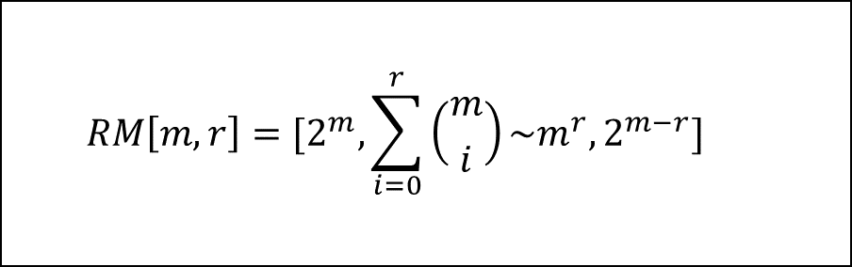
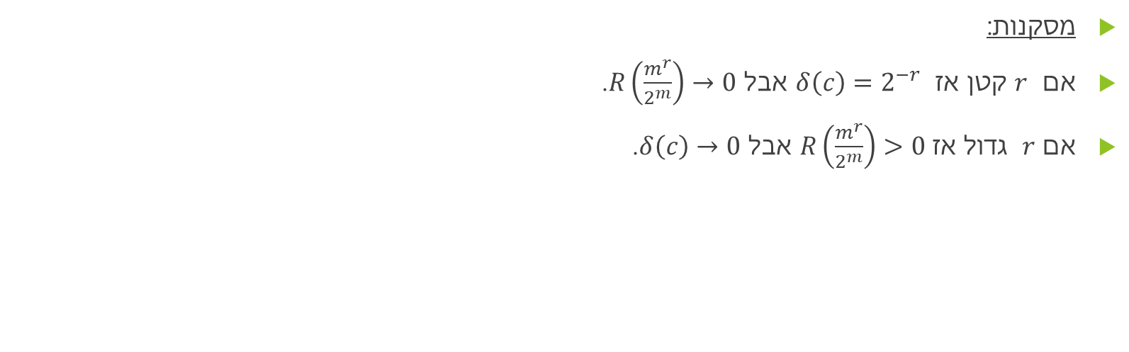
RM CODES – Locally Decodable
$$RM\left[m,r\right]=[2^{m},\sum_{i=0}^{r}{\left({m \atop i}\right)}\sim m^{r},2^{m−r}]$$
מסקנות:
אם $r$ קטן אז $δ\left(c\right)=2^{−r}$ אבל $R\left(\frac{m^{r}}{2^{m}}\right)→0$.
אם $r$ גדול אז $R\left(\frac{m^{r}}{2^{m}}\right)>0$ אבל $δ\left(c\right)→0$.

Slide 16





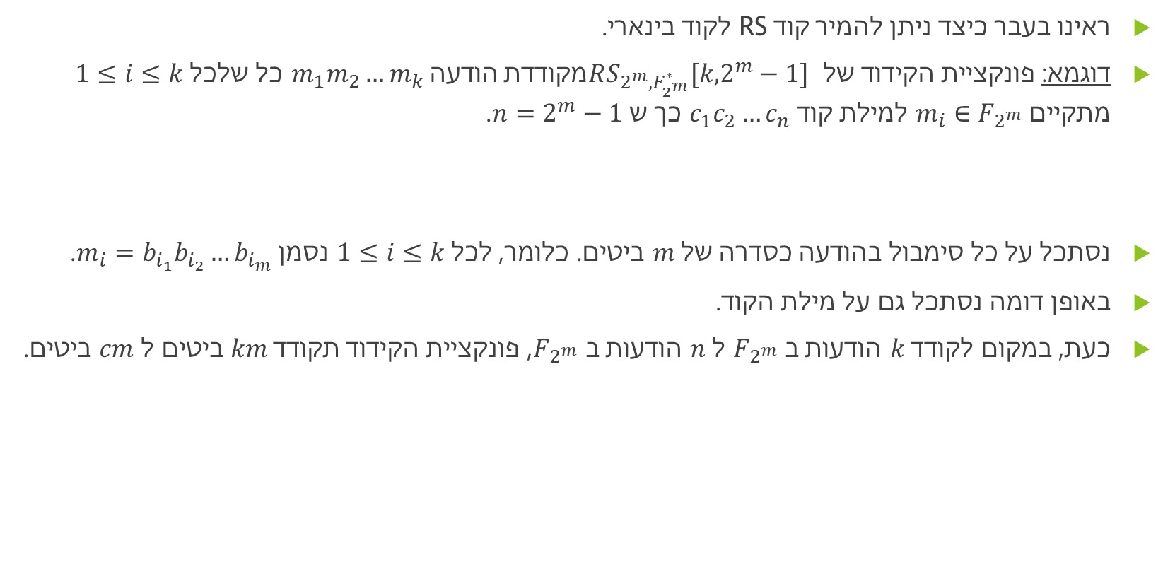







Concatenated CODES – מבוא
ראינו בעבר כיצד ניתן להמיר קוד RS לקוד בינארי.
דוגמא: פונקציית הקידוד של $RS_{2^{m},F_{2^{m}}^{∗}}[k, 2^{m}−1]$ מקודדת הודעה $m_{1}m_{2}…m_{k}$ כל שלכל $1≤i≤k$ מתקיים $m_{i}∈F_{2^{m}}$ למילת קוד $c_{1}c_{2}…c_{n}$ כך ש $n=2^{m}−1$.
נסתכל על כל סימבול בהודעה כסדרה של $m$ ביטים. כלומר, לכל $1≤i≤k$ נסמן $m_{i}=b_{i_{1}}b_{i_{2}}…b_{i_{m}}$.
באופן דומה נסתכל גם על מילת הקוד.
כעת, במקום לקודד $k$ הודעות ב $F_{2^{m}}$ ל $n$ הודעות ב $F_{2^{m}}$, פונקציית הקידוד תקודד$km$ ביטים ל$cm$ ביטים.
$$m_{1}$$
$$m_{2}$$
$$…$$
$$m_{k}$$
$$c_{1}$$
$$c_{2}$$
$$…$$
$$c_{n}$$
$${b_{1}}_{1}…b_{1_{m}}$$
$$…$$
$${b_{k}}_{1}…b_{k_{m}}$$
$${{\overline{b}}_{1}}_{1}…{{\overline{b}}_{1}}_{m}$$
$$…$$
$${{\overline{b}}_{n}}_{1}…{{\overline{b}}_{n}}_{m}$$

Slide 17
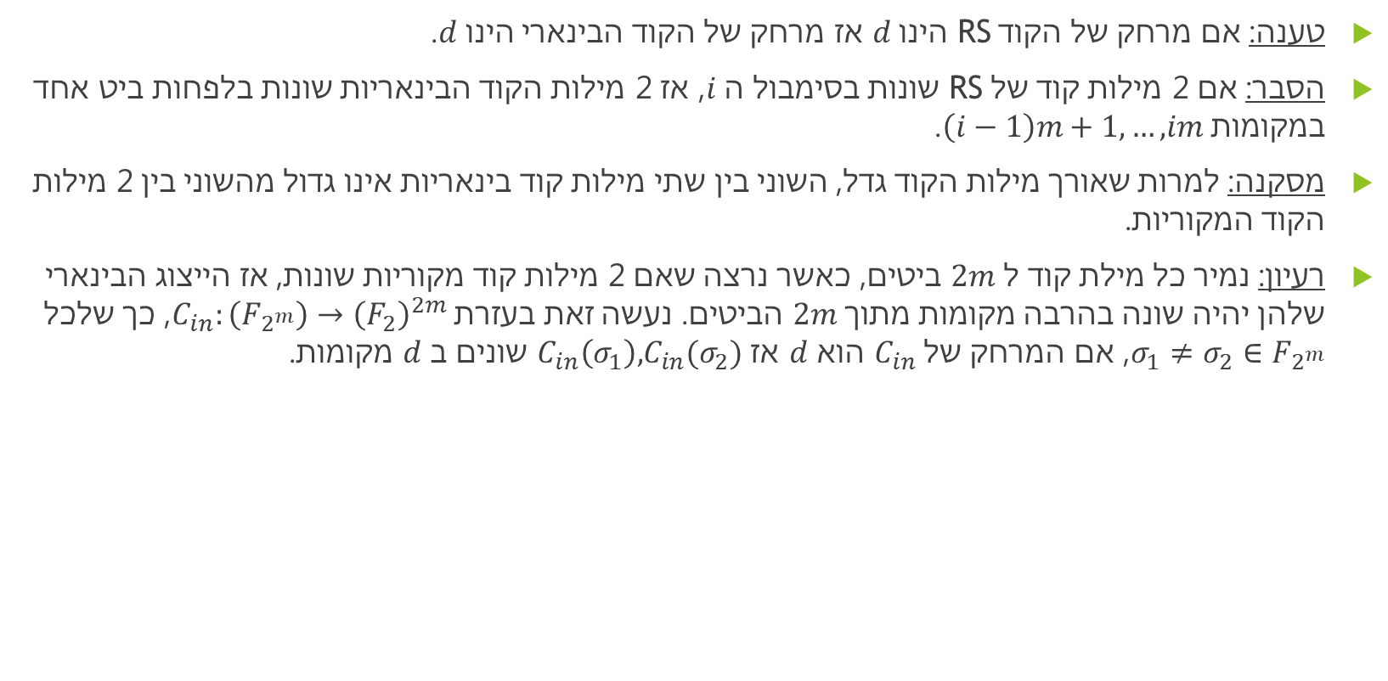
Concatenated CODES – מבוא
טענה: אם מרחק של הקוד RS הינו $d$ אז מרחק של הקוד הבינארי הינו $d$.
­הסבר: אם 2 מילות קוד של RS שונות בסימבול ה $i$, אז 2 מילות הקוד הבינאריות שונות בלפחות ביט אחד במקומות $\left(i−1\right)m+1,…,im$.
מסקנה: למרות שאורך מילות הקוד גדל, השוני בין שתי מילות קוד בינאריות אינו גדול מהשוני בין 2 מילות הקוד המקוריות.
רעיון: נמיר כל מילת קוד ל $2m$ ביטים, כאשר נרצה שאם 2 מילות קוד מקוריות שונות, אז הייצוג הבינארי שלהן יהיה שונה בהרבה מקומות מתוך $2m$ הביטים. נעשה זאת בעזרת $C_{in}:\left(F_{2^{m}}\right)→{\left(F_{2}\right)}^{2m}$, כך שלכל $σ_{1}≠σ_{2}∈F_{2^{m}}$, אם המרחק של $C_{in}$ הוא $d$ אז $C_{in}\left(σ_{1}\right),C_{in}(σ_{2})$ שונים ב $d$ מקומות.

Slide 18
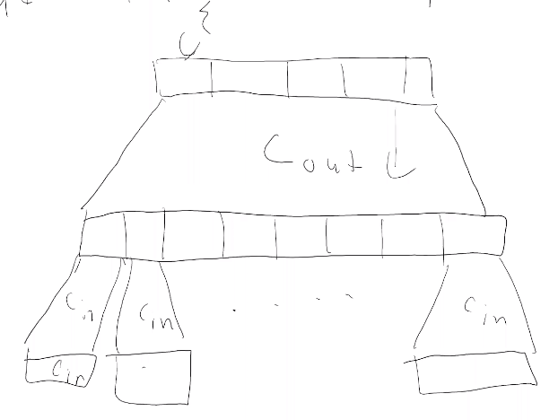
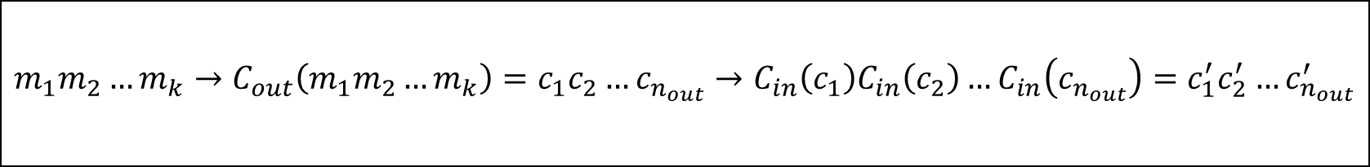

Concatenated CODES – מבוא
Concatenated Codes הינם זוג קודים $C_{out}:Σ^{k_{out}}→Σ^{n_{out}},C_{in}:{\left(F_{2}\right)}^{log|Σ|}→{\left(F_{2}\right)}^{n_{in}}$, כך שאם $C_{out}=\left[n_{out},k_{out},d_{out}\right], C_{in}=[n_{in},\log_{2}{|Σ|},d_{in}]$, ניתן לשרשר אותם ולבנות את הקוד $C_{out}⋄C_{in}$.
$$m_{1}m_{2}…m_{k}→C_{out}\left(m_{1}m_{2}…m_{k}\right)=c_{1}c_{2}…c_{n_{out}}→C_{in}\left(c_{1}\right)C_{in}\left(c_{2}\right)…C_{in}\left(c_{n_{out}}\right)=c_{1}^{′}c_{2}^{′}…c_{n_{out}}^{′}$$

Slide 19
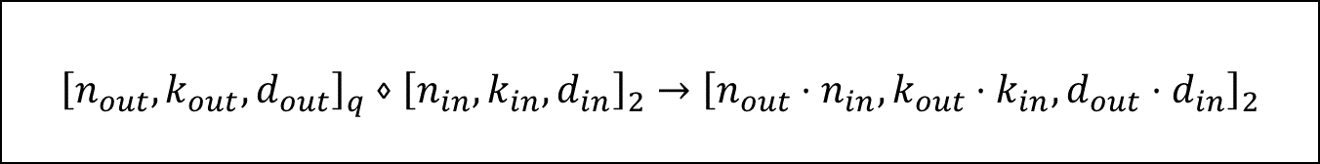
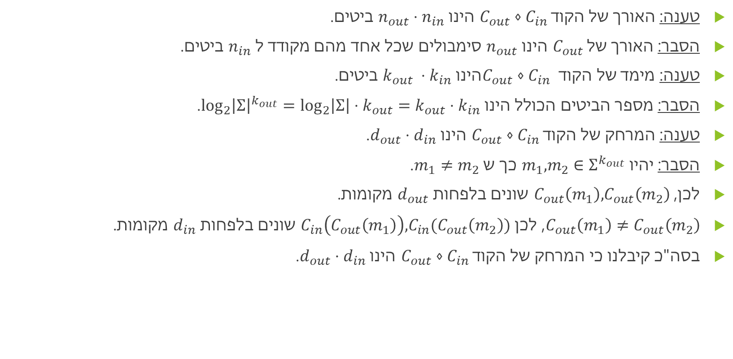
Concatenated CODES – מבוא
טענה: האורך של הקוד $C_{out}⋄C_{in}$ הינו $n_{out}⋅n_{in}$ ביטים.
הסבר: האורך של $C_{out}$ הינו $n_{out}$ סימבולים שכל אחד מהם מקודד ל $n_{in}$ ביטים.
טענה:­ מימד של הקוד $C_{out}⋄C_{in}$ הינו $k_{out} ⋅k_{in}$ ביטים.
הסבר: מספר הביטים הכולל הינו $\log_{2}{{\left|Σ\right|}^{k_{out}}}=\log_{2}\left|Σ\right|⋅k_{out}=k_{out}⋅k_{in}$.
טענה: המרחק של הקוד $C_{out}⋄C_{in}$ הינו $d_{out}⋅d_{in}$.
הסבר: יהיו $m_{1},m_{2}∈Σ^{k_{out}}$ כך ש $m_{1}≠m_{2}$.
לכן, $C_{out}\left(m_{1}\right),C_{out}\left(m_{2}\right)$ שונים בלפחות $d_{out}$ מקומות.
$C_{out}\left(m_{1}\right)≠C_{out}\left(m_{2}\right)$, לכן $C_{in}\left(C_{out}\left(m_{1}\right)\right),C_{in}(C_{out}\left(m_{2}\right))$ שונים בלפחות $d_{in}$ מקומות.
בסה"כ קיבלנו כי המרחק של הקוד $C_{out}⋄C_{in}$ הינו $d_{out}⋅d_{in}$.
$${\left[n_{out},k_{out},d_{out}\right]}_{q}⋄{\left[n_{in},k_{in},d_{in}\right]}_{2}→{\left[n_{out}⋅n_{in},k_{out}⋅k_{in},d_{out}⋅d_{in}\right]}_{2}$$

Slide 20
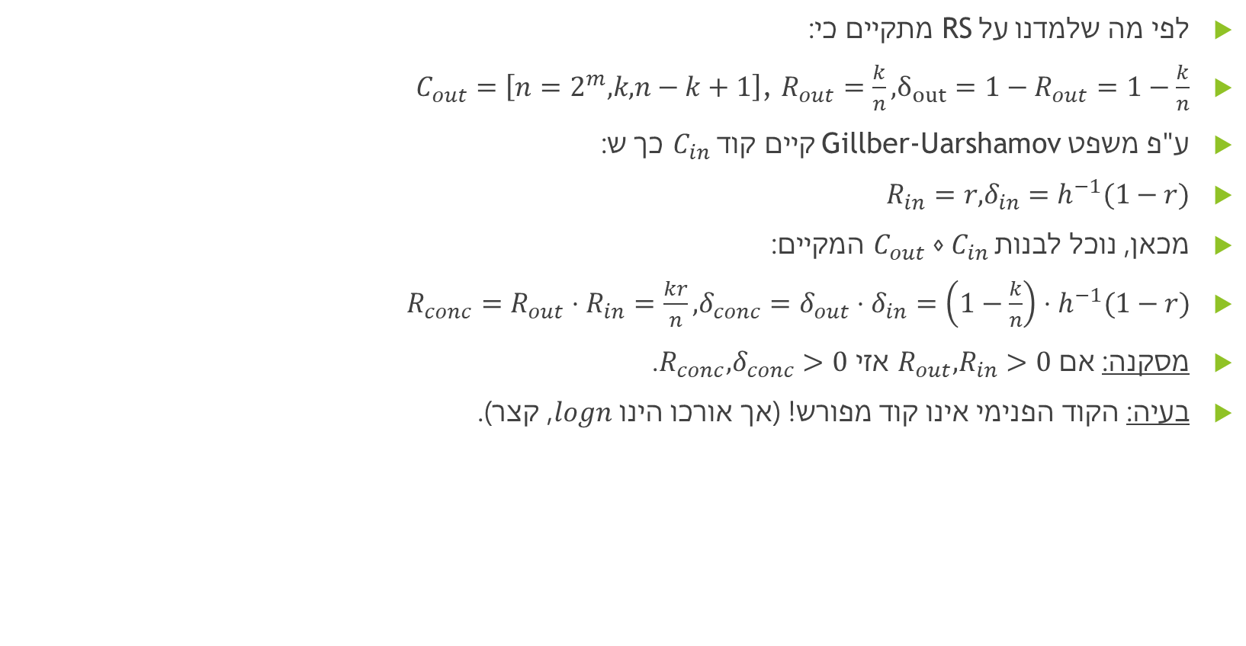

Concatenated CODES – $C_{out}=RS$
לפי מה שלמדנו על RS מתקיים כי:
$C_{out}=\left[n=2^{m},k,n−k+1\right]$, $R_{out}=\frac{k}{n},δ_{out}=1−R_{out}=1−\frac{k}{n}$
ע"פ משפט Gillber-Uarshamov קיים קוד $C_{in}$ כך ש:
$R_{in}=r, δ_{in}=h^{−1}(1−r)$
מכאן, נוכל לבנות $C_{out}⋄C_{in}$ המקיים:
$R_{conc}=R_{out}⋅R_{in}=\frac{kr}{n}, δ_{conc}=δ_{out}⋅δ_{in}=\left(1−\frac{k}{n}\right)⋅h^{−1}(1−r)$
מסקנה: אם $R_{out},R_{in}>0$ אזי $R_{conc},δ_{conc}>0$.
בעיה: הקוד הפנימי אינו קוד מפורש! (אך אורכו הינו $logn$, קצר).

Slide 21


Concatenated CODES – $Zgablov Bound$
משפט: לכל $R∈(0,1)$ קיים קוד מפורש במרחק $δ_{zgablov}(R)$,
כאשר $δ_{zgablov}\left(R\right)=\max_{R≤r≤1}{\{\left(1−\frac{R}{r}\right)h^{−1}\left(1−r\right)\}}$.

